Slide 1

CALCULO I
Mg. verónica Bejarsky

Slide 2

CÁLCULO i
CLASE 4
UNIDAD I: FUNCIONES
Función homográfica
Función racional
Función definida por tramos

Slide 3
CLASE 4 - FUNCIONES
Función racional
Función homográfica
Función definida por tramos

Slide 4
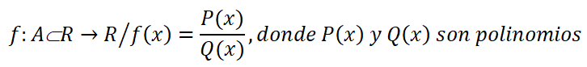
FUNCIÓN RACIONAL: Una función racional es un cociente o razón de dos polinomios de la forma:
Dominio: es el conjunto de todos los números reales excepto aquellos que anulan el denominador
Ceros: una función racional vale cero si su numerador es nulo
Asíntotas verticales:
Las asíntotas verticales son rectas de la forma x=a. las asíntotas verticales están determinadas por los valores de x que anulan el denominador.
Asíntotas horizontales:
Las asíntotas horizontales son rectas de la forma y=b.

Slide 5
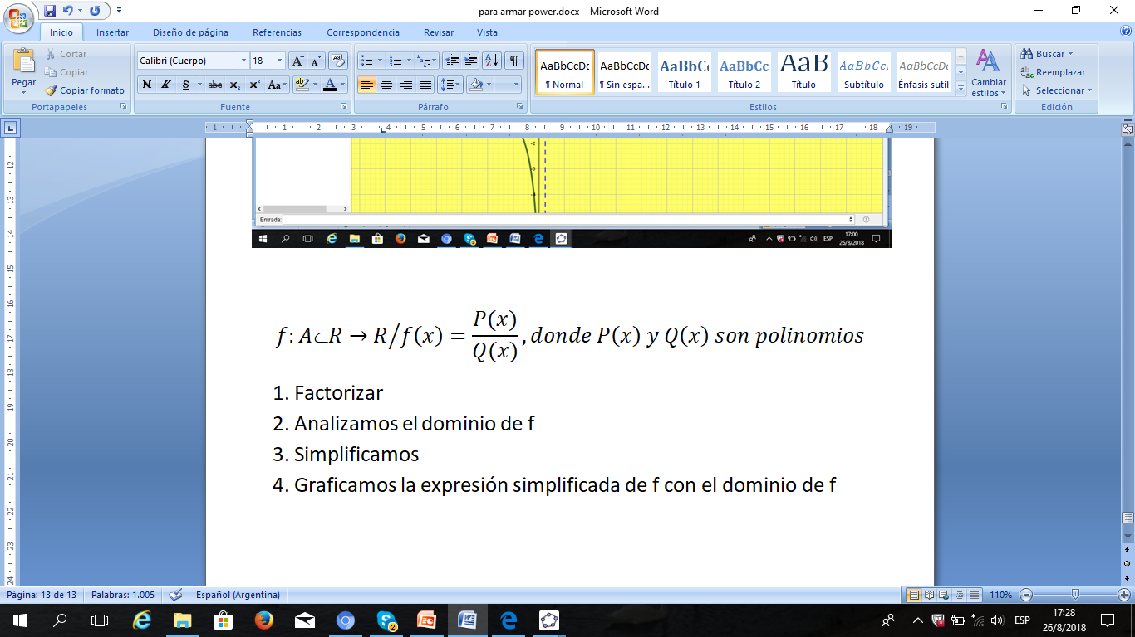
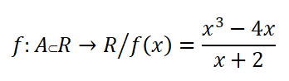

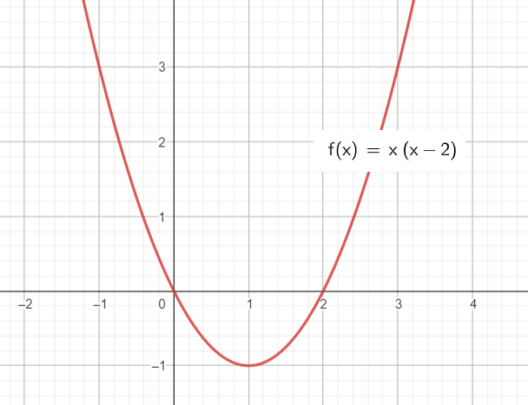

FUNCIÓN RACIONAL

Slide 6
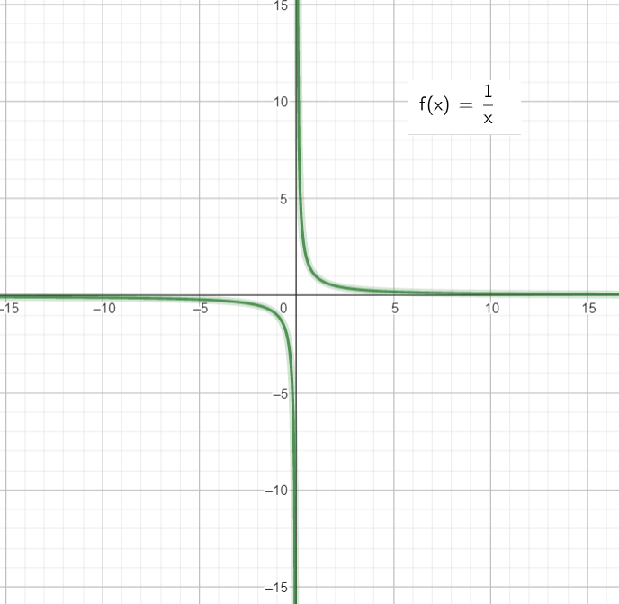
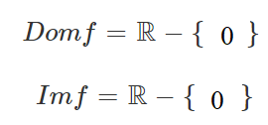



FUNCION RACIONAL:
EJEMPLO:
f($x)=\frac{1}{x}$
Asíntota Vertical:
$x=$0
Asíntota Horizontal:
$y=$0
Dominio e Imagen:

Slide 7

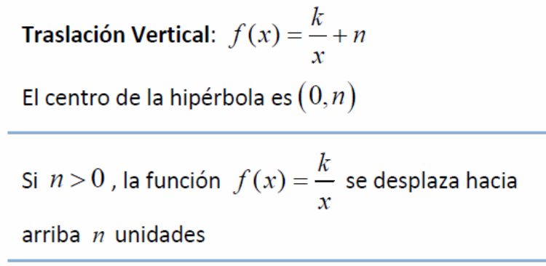
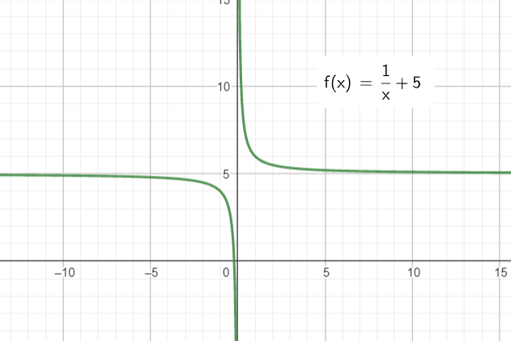
FUNCIÓN RACIONAL:

Slide 8
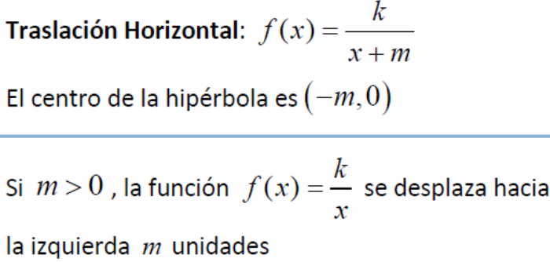
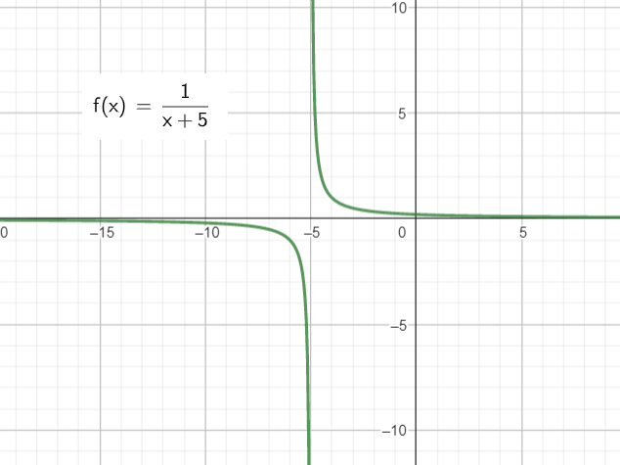
FUNCIÓN RACIONAL:

Slide 9
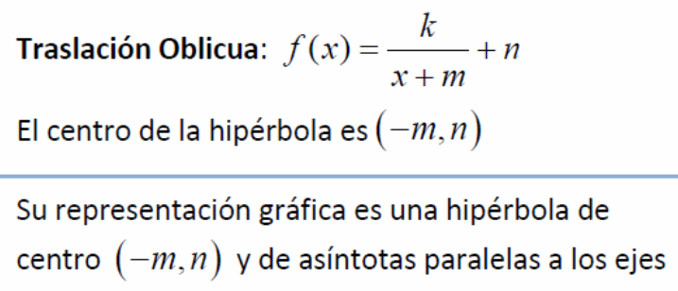
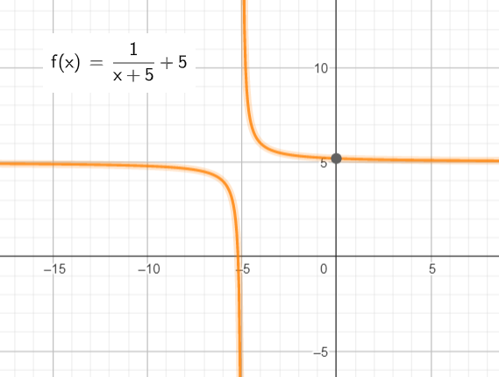
FUNCIÓN RACIONAL:

Slide 10
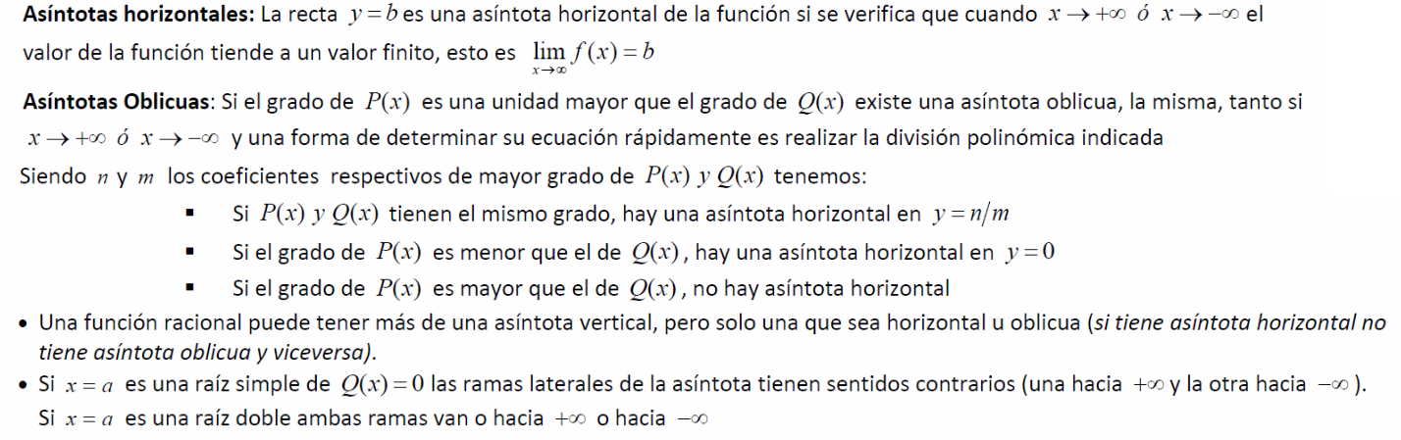
FUNCIÓN RACIONAL:

Slide 11
CLASE 4 - FUNCIONES
Función racional
Función homográfica
Función definida por tramos

Slide 12


FUNCIÓN HOMOGRÁFICA:
Es un tipo de función racional en la que el numerador y el denominador son polinomios de primer grado.
Son de la forma:
con a,b,c,d ∈ ℝ y además c≠0 (sino sería una función afín) y ad≠bc (sino se trataría de una función constante).
Gráfica: es hipérbola, compuesta de dos ramas simétricas respecto del punto de intersección de las dos asíntotas.
Las dos ramas de la hipérbola se sitúan en el primer y tercer cuadrante de las asíntotas si k>0; o en el segundo y cuarto cuadrante, si k<0.

Slide 13

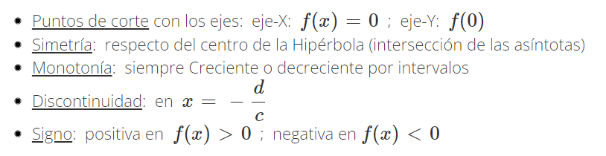



FUNCIÓN HOMOGRÁFICA:
$$x=−\frac{d}{c}$$
Asíntota Vertical:
$$cx+d=0$$
$$y=\frac{a}{c}$$
Asíntota Horizontal:
Dominio e Imagen:

Slide 14
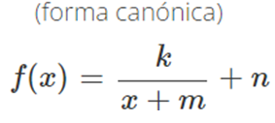
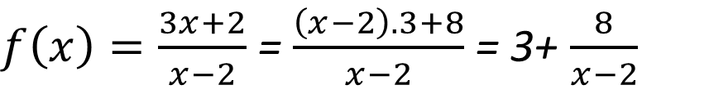
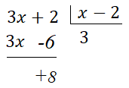

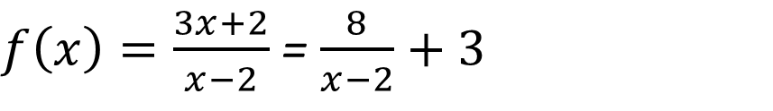
FUNCIÓN HOMOGRÁFICA:
Forma canónica:
EJEMPLO:
expresar la forma canónica de la siguiente función:
$$f\left(x\right)=\frac{3x+2}{x−2}$$
se realiza la división de polinomios euclídea:
Luego:
$f\left(x\right)=\frac{3x+2}{x−2}$ = $\frac{\left(x−2\right).3+8}{x−2}$ = 3+ $\frac{8}{x−2}$
$f\left(x\right)=\frac{3x+2}{x−2}$ = $\frac{8}{x−2}+3$

Slide 15
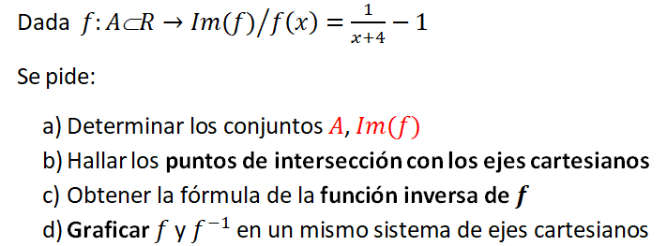
FUNCIÓN RACIONAL:
EJEMPLO:

Slide 16
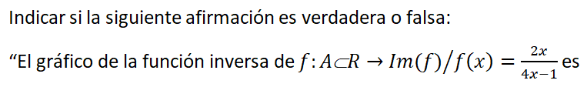
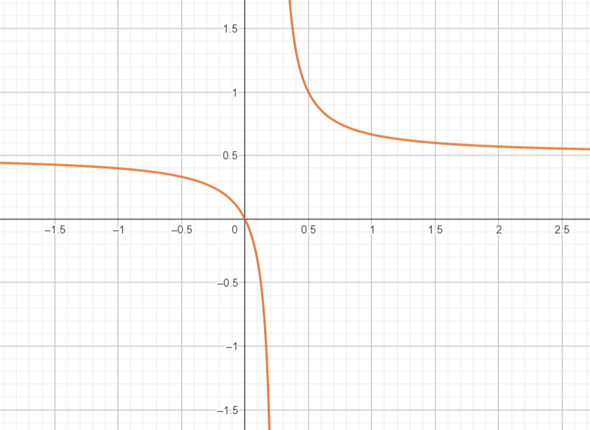
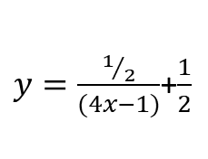
Ejercicio
$y=\frac{1/2}{(4x−1)}$+$\frac{1}{2}$
Forma canónica

Slide 17
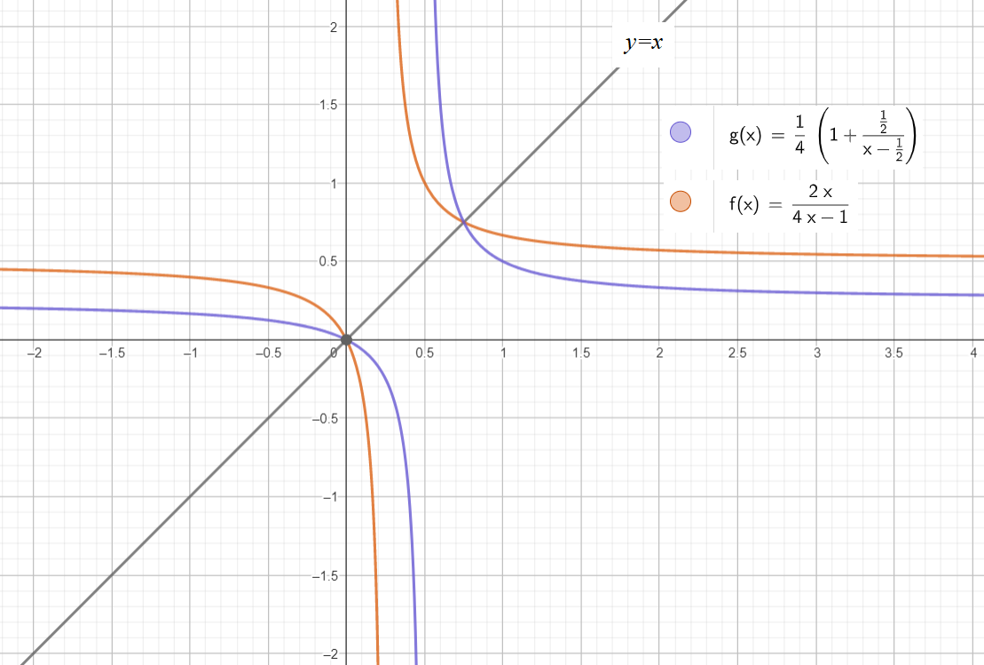

Slide 18
CLASE 4 - FUNCIONES
Función racional
Función homográfica
Función definida por tramos

Slide 19
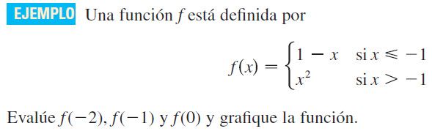
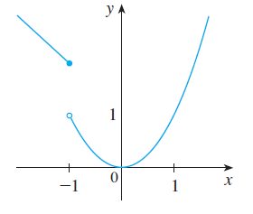
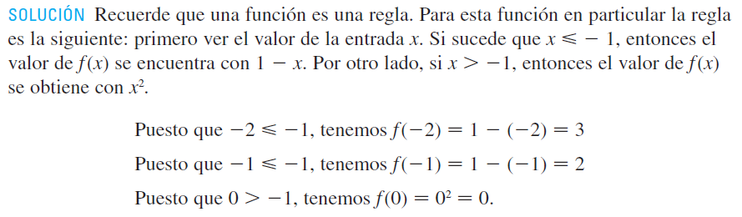
FUNCIÓN DEFINIDA POR TRAMOS :
Son funciones que se definen mediante diferentes formulas en distintos tramos de sus dominios.

Slide 20
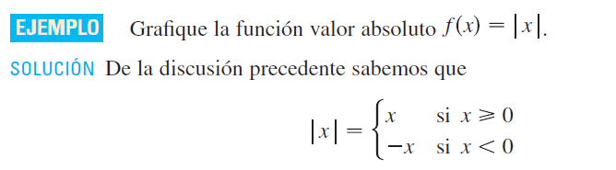
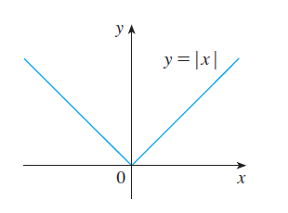


FUNCIÓN DEFINIDA POR TRAMOS :
Un ejemplo de una función definida por tramos es la función valor absoluto.

Slide 21
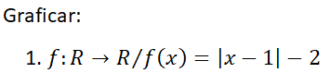
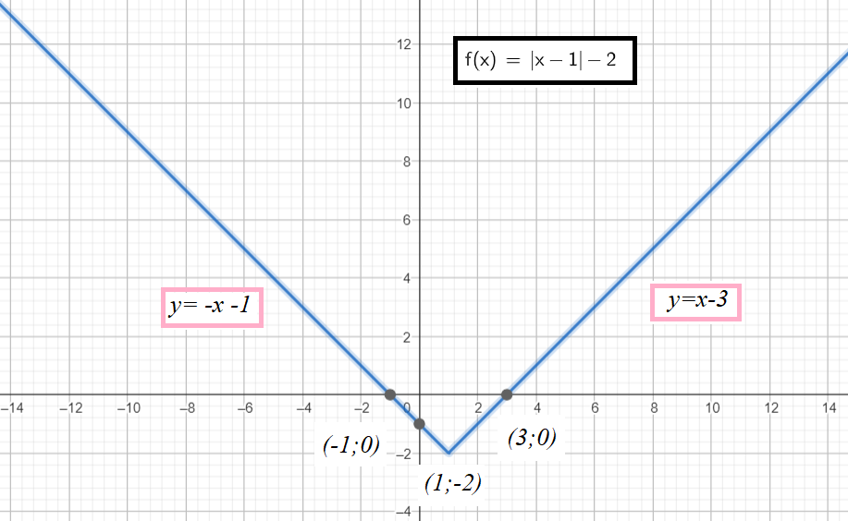
FUNCIÓN DEFINIDA POR TRAMOS :
Función valor absoluto.

Slide 22
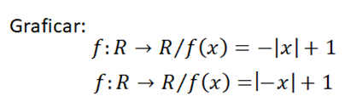
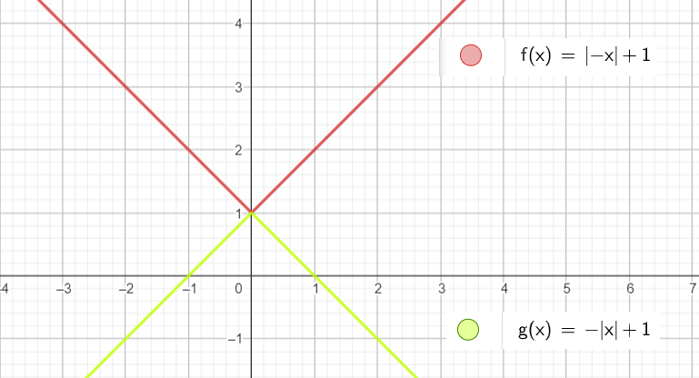
FUNCIÓN DEFINIDA POR TRAMOS :
Función valor absoluto.

Slide 23
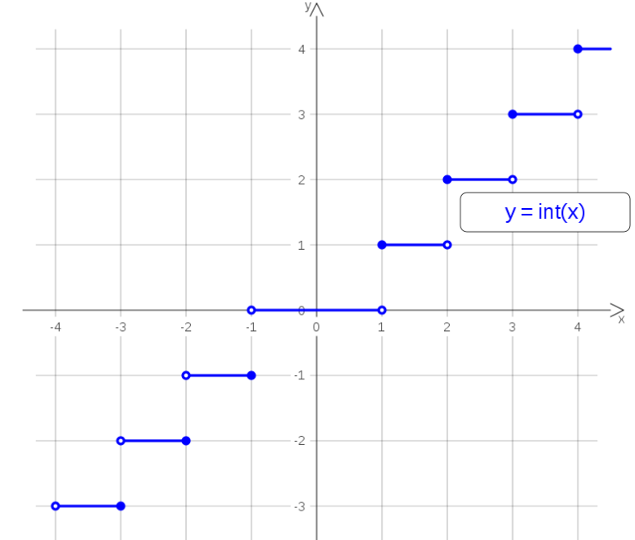

FUNCIÓN DEFINIDA POR TRAMOS :
Función escalonada:
Una función escalonada es aquella función definida a tramos y tiene la forma de una escalera que pueden ascender o descender. El ejemplo más común de función escalonada es la función parte entera, función escalón de Heaviside o función escalón unitario, y la función signo. Es una función que asocia a cada número decimal su parte entera, es decir, el primer número menor o igual que x.
La derivada de una función escalonada es 0 en cualquier punto en que se halle definida. No puede definirse en los puntos en los que hay discontinuidades.

Slide 24
Funciones racionales: ceros, asíntotas y puntos indefinidos
https://es.khanacademy.org/math/algebra-home/alg-rational-expr-eq-func/alg-discontinuities-of-rational-functions/e/points-of-discontinuity-of-rational-functions
Grafica funciones de valor absoluto
https://es.khanacademy.org/math/algebra-home/alg-absolute-value/alg-graphs-of-absolute-value-functions/e/graphs-of-absolute-value-functions
Evaluar funciones definidas por partes
https://es.khanacademy.org/math/algebra/x2f8bb11595b61c86:absolute-value-piecewise-functions/x2f8bb11595b61c86:piecewise-functions/e/evaluating-piecewise-functions

Slide 25

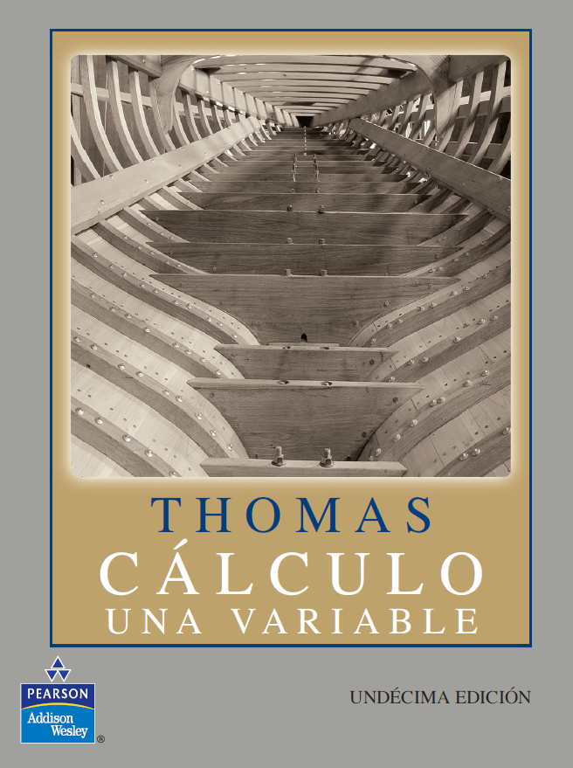
CÁLCULO I
BIBLIOGRAFÍA:
Básica
STEWART, J., ROMO M., J. H., FILIO LÓPEZ, E., y ROBLES BERNAL, M. Cálculo de una variable: conceptos y contextos. Cuarta edición. México, D. F., Cengage Learning., 2010, 554p. ISBN: 978-607-481-238-1.
THOMAS, G. Cálculo: una variable. Duodécima edición. Naucalpan de Juárez, Estado de México: Pearson, 2010, 800p. ISBN: 978-607-32-0164-3.
https://es.khanacademy.org/

